Slide 1
Project 1-2
2-Level Non-Inclusive/Exclusive Cache

Slide 2
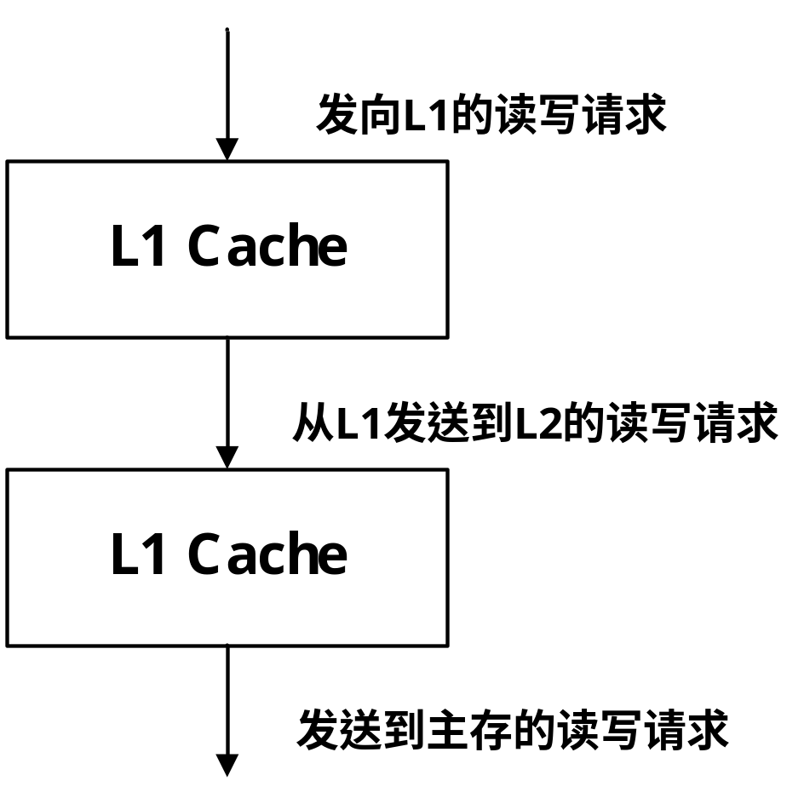
WBWA
L1向L2发读请求 (L2 read)
L1不命中
L1向L2发写请求 (L1 write)
L1中某个dirty块被替换
L2向Mem发读请求 (Mem read)
L2不命中
L1向Mem发写请求 (Mem write)
L2中某个dirty块被替换

Slide 3
L1 Miss，L2 Hit （从L2中请求块X）
  1. 在L1中为块X分配一个块空间；
  2. 若L1中相对应的组内有V=0的块，则直接将该块分配给X，跳到第7步；
  3. 若L1中相对应的组内所有的块都已分配（不存在V=0的块），则根据LRU选择其中一块（Y）进行替换。若块Y的D=0，则直接扔掉，跳到第7步；如果块Y的D=1，则向L2发出写请求，写回L2；
  4. 写回L2时，若L2命中，则直接写回块Y；否则在L2中相对应的组内为Y分配一个块空间；
  5. 若L2中相对应的组内有V=0的块，则向Mem发出读请求，读入块Y，再将具有Dirty=1的Y写入该块，跳到第7步；
  6. 若L2中相对应的组内所有的块都已分配，则选择其中一块进行替换。如果该块的D=1，则向Mem发出写请求，写回Mem；若该块的D=0，则直接扔掉，不写回Mem。然后，向Mem发出读请求，读入块Y，再将具有Dirty=1的Y写入该块。
  7. 向L2发出读请求，将命中的块X从L2中取回放到L1的相应位置，完成最终的读写

